Slide 1
ن نـ

Slide 2
نـو
نـا
نـي

Slide 3
نِ
نُ
نَ

Slide 4
كلمات تبدأ بحرف النون

Slide 5
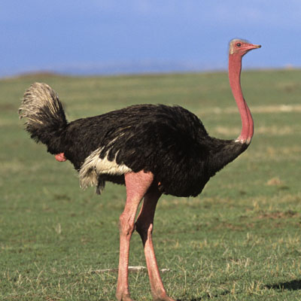
نَـعـامـة

Slide 6
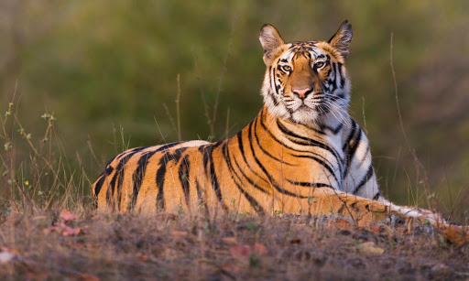
نِـمـر

Slide 7
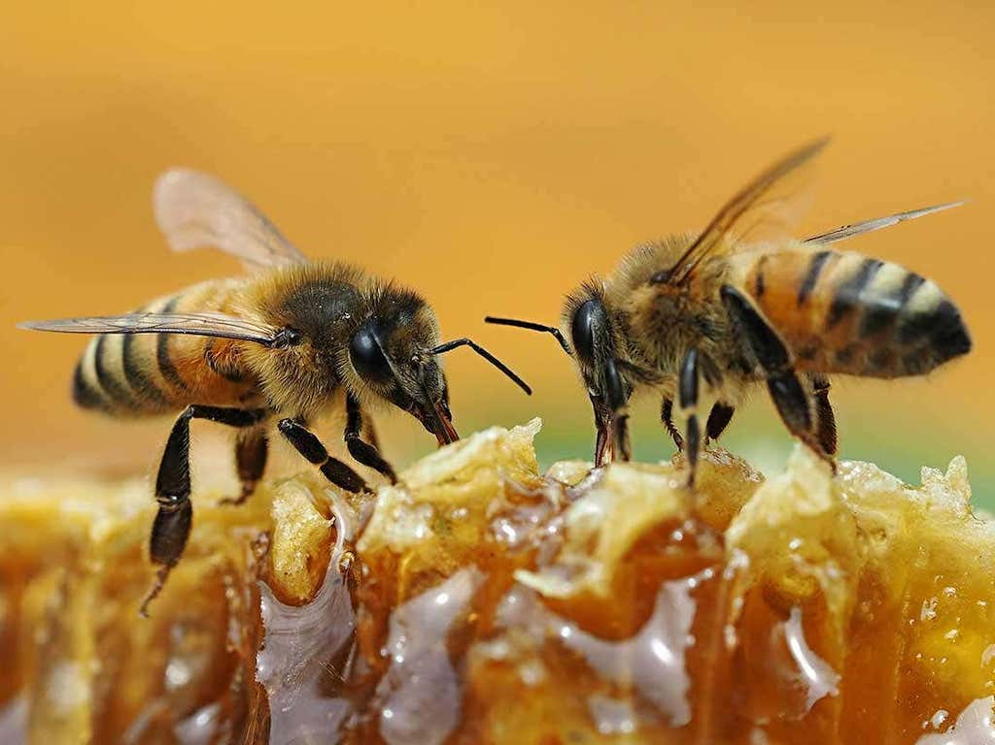
نَـحـلة

Slide 8
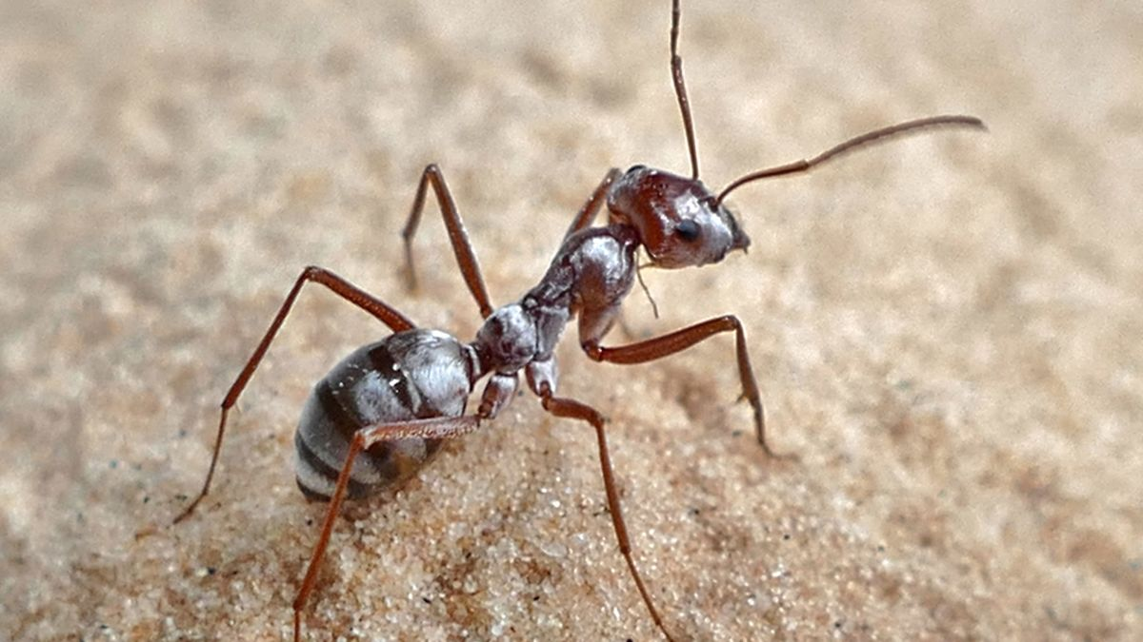
نَـمـلة

Slide 9
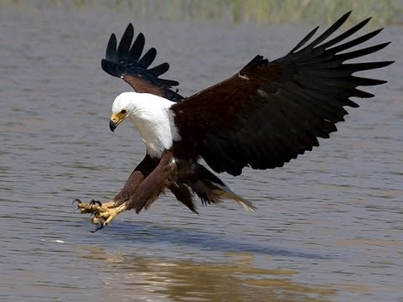
نِـسـر

Slide 10
نـار

Slide 11
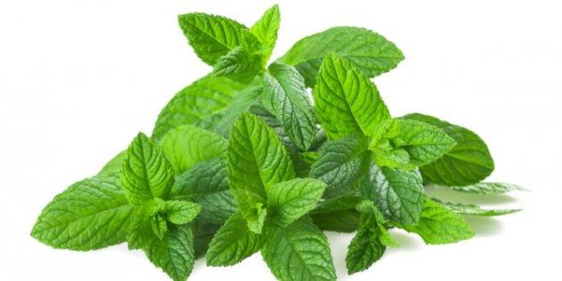
نَـعـناع

Slide 12
نَـخـلـة

Slide 13
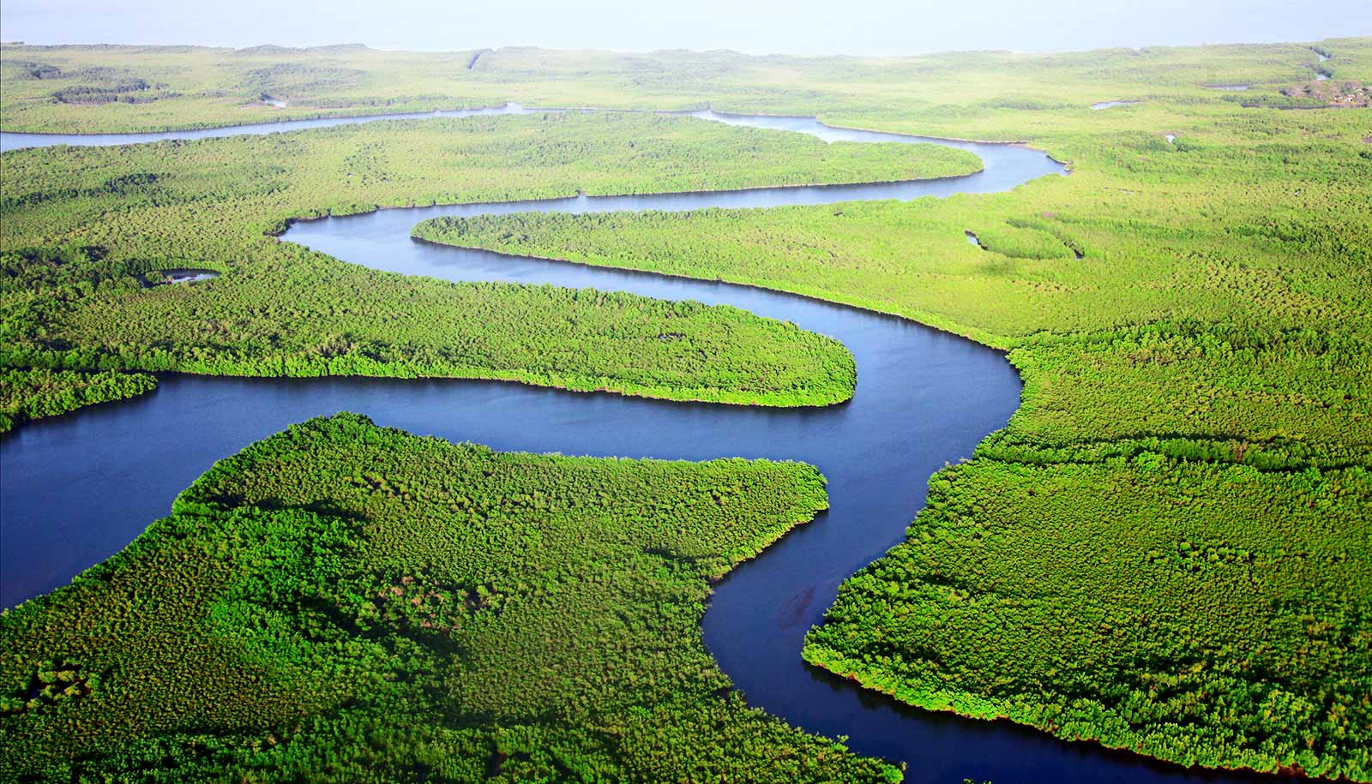
نَـهـر

Slide 14
نِـجـمـة

Slide 15
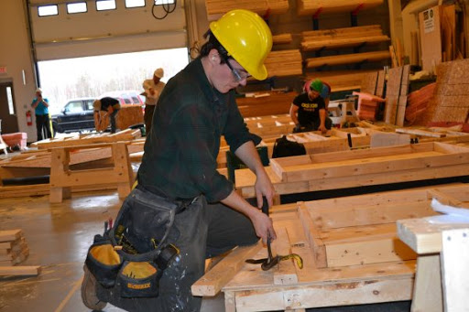
نَـجـار

Slide 16
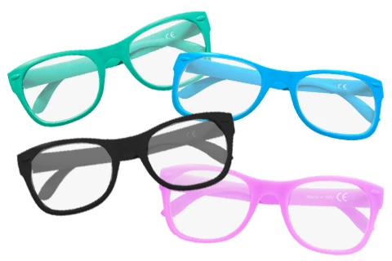
نَـظارة

Slide 17
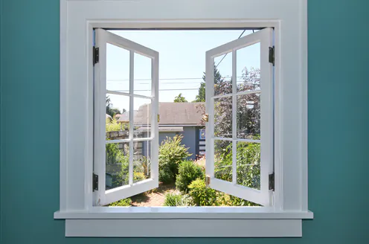
نـافـذة

